Slide 1
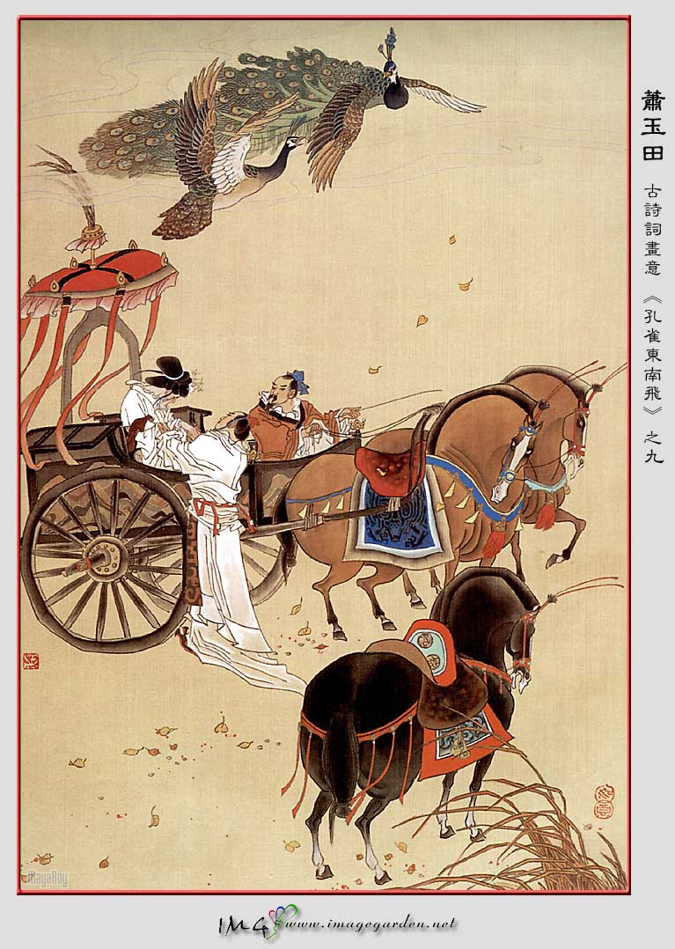
孔雀东南飞

Slide 2
1.播放歌曲《孔雀东南飞》 ，把学生引入如泣似诉、如梦似幻的凄美动人的氛围中，感受离别的悲苦。
读注解①解题明体。
“乐府”是汉武帝时设立的音乐机构，职责是采集民间歌谣和文人诗词来配乐，以备朝廷之用。它所搜集整理的诗歌，后世就叫“乐府诗”或简称“乐府”。
乐府三绝： 《孔雀东南飞》 （东汉）
《木兰诗》 （北朝）
《秦妇吟》 （唐-韦庄）

Slide 3
中国古代四大民间传说
《梁山伯与祝英台》
《白蛇传》
《孟姜女》
《牛郎织女》

Slide 4
“焦、刘殉情”的传说
汉末建安年间，刘兰芝和焦仲卿真诚相爱。但刘兰芝却为婆母不容，并遭到婆母的百般刁难，没有办法，兰芝只有自请回娘家。夫妻二人双双“誓死不相负”。兰芝回到娘家后不久，县令替他的儿子求婚，太守也派媒人来求亲。焦仲卿闻听此事，二人作死别，在兰芝成婚那天，兰芝毅然投井而死，仲卿也自缢身亡，两人变成了一对鸳鸯相对而鸣。

Slide 5
焦、刘合葬墓
怀宁县小市镇的小吏港是千古爱情绝唱《孔雀东南飞》故事的发生地。旧志载“以汉庐江郡小吏焦仲卿而得名”，自汉代就有其址。小吏港镇东有一山岗，曰花山。“两家求合葬，合葬华山旁”。焦仲卿、刘兰芝合葬在花山上。焦、刘合葬墓，当地群众称为“孔雀坟”。八十年代，怀宁县人民政府对此墓进行了修缮，用大理石制作了墓碑，碑文曰“汉焦仲卿刘兰芝之墓”。

Slide 6
疏通文本
1.对照注释理解全诗,尤其是要落实重要知识点
2.分层概括故事情节(每层限用4字），编写结构提纲

Slide 7
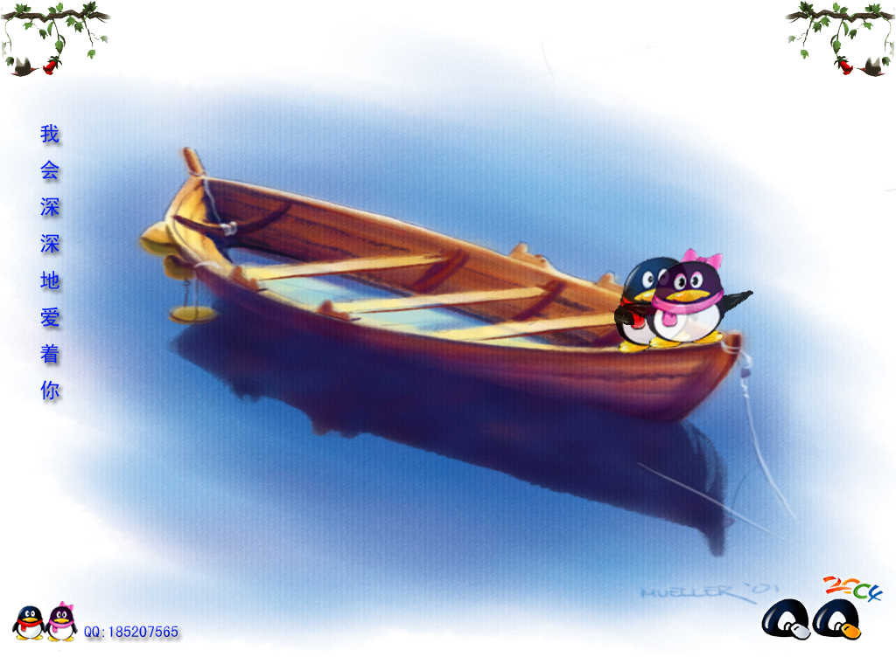

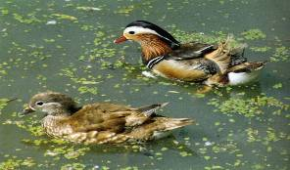
总结古汉语知识

Slide 8
（一）一词多义
1、区区：①何乃太区区
②感君区区怀
（愚拙，凡庸）
（真情挚意）
2、举： ①莫令事不举
②举言谓阿妹
③举身赴清池
（成功）
（发）
（纵）

Slide 9
（出嫁）
3、适：①始适还家门
②处分适兄意
③适得府君书
4、谢：①谢家来贵门
②阿母谢媒人
③多谢后世人
（适合）
（刚才）
（辞别）
（回绝）
（劝告）

Slide 10

5、形形色色的“自”
一、代词，意为“自己”
（1）亦自缢于庭树（2）举动自专由。
（3）汝岂得自由！（4）进止敢自专？
（5）不图子自归。（6）不迎而自归。
（7）那得自任专！（8）自挂东南枝。
二、代词，意义犹“其”
（1）自名秦罗敷。（2）自名为鸳鸯。
三、介词，意为“从”、“自从”
（1）自君别我后

Slide 11
四、副词，意为“本”
（1）我自不驱卿
五、时态副词，意为“已”、“已经”
（1）本自无教训
六、时态副词，意为“即”
（1）自可断来信

Slide 12
6.相
（1）相（xiāng），副词，表示一方对另一方有所动作，偏指一方。
一是指代第一人称，可译为“我”。
（1）及时相遣归 （2）久久莫相忘
（3）嬉戏莫相忘
二是指代第二人称，译为“你”。
（1）会不相从许 （2）还必相迎取
（3）誓不相隔卿 （4）誓天不相负（5）不得便相许
三是指代第三人称，可译为“他（她）”。
（1）好自相扶将 （2）蹑履相逢迎
（3）怅然遥相望

Slide 13
（2）相（xiāng），副词，表示互相、彼此
相见常日稀
六合正相应 枝枝相覆盖
叶叶相交通 仰头相向鸣

Slide 14
（3）相（xiàng），名词，相貌；宰相，丞相。如：
①儿已薄禄相 ②王侯将相宁有种乎？
（4）相（xiàng），动词，仔细看，鉴别，审察；辅助，帮助。如：
①伯乐教其所憎者相千里马，教其所爱者相驽马。（《韩非子·说林下》）
②乐桓子相赵文子。（《左传·赵公元年》

Slide 15
7.见
一、动词，见面
①相见常日稀（见面）
②黄泉下相见（见面）
二、指代性副词，用在动词前，表示对我怎么样，相当于“我”
③君既若见录（用在及物动词前，表示对自己怎样）
④府吏见丁宁（用在及物动词前，表示对自己怎样）
三、表示被动，相当于“被”
⑤渐见愁煎迫（“被”）

Slide 16
（二）偏义复词：两个意义相关或相反的词连起来当一个词使用，实际上只取其中一个词的含义，另一词作陪衬。例：
①便可白公姥
②昼夜勤作息
③我有亲父兄
④我有亲父母
⑤逼迫兼弟兄
⑥其日牛马嘶
（偏“姥”，指婆婆）
（偏“作”，指工作）
（偏“兄”，指同胞兄长）
（偏“母”，指母亲）
（偏“兄”，指哥哥）
（偏“马”）

Slide 17
（三）古今异义
1、妾不堪驱使
2、何乃太区区
3、汝岂得自由
4、可怜体无比
5、鸡鸣外欲曙
6、本自无教训
7、却与小姑别
8、小姑始扶床
9、自可断来信
（古：使唤。今：强迫别人做事。）
（古：愚拙；真情挚意。今：数量少；不重要。）
（古：自作主张。今：不受约束，不受限制。）
（古：可爱。今：值得同情与怜悯。）
（古：十二时辰之一。今：鸡鸣叫）
（古：教养。今：从错误失败中取得的知识。）
（古：退出来。今：转折连词。）
（古：坐具。今：睡觉的用具。）
（古：传信的人，媒人。今：书信。）

Slide 18
10、承籍有宦官
11、处分适兄意
12、渠会永无缘
13、便利此月内
14、明日来迎汝
15、蹑履相逢迎
16、千万不复全
17、奄奄黄昏后
18、叶叶相交通
19多谢后世人
（古：官宦，做官的人。古、今：宫中专门的侍官。）
（古：处理安排。今：专门的处罚决定。）
（古：他。今：人工修凿的专用沟。）
（古：吉利。今：方便。）
（古：第二天。今：未来的一天。）
（古：迎接。今：巴结、讨好。）
（古：无论如何。今：再三叮嘱。）
（古：暗沉沉的。今：气息将绝。）
（古：交互相通。今：往来通达。）
（古：告诉，劝告。今：感谢。）

Slide 19
（四）词类活用
1、孔雀东南飞
2、手巾掩口涕
3、卿当日盛贵
4、自名秦罗敷
5、头上玳瑁光
6、留待作遗施
7、逆以煎我怀
8、足以荣汝身
9、千万不复全
10、便利此月内
（方位名词作状语，向东南）
（名词作状语，用手巾）
（名词作状语，一天比一天地）
（名词用作动词，名叫）
（名词用作动词，发光）
（动词作名词，赠送的纪念品）
（动词使动用法，使……受煎熬）
(形容词使动用法，使……荣耀）
(形容词用作动词，保全）
（形容词意动用法，以……为吉利）

Slide 20
（五）文化常识
奄奄黄昏后
寂寂人定初
晚上7点到9点
夜里9点到11点

Slide 21
时代 | 昼 |  |  |  |  |  |  | 夜
周 | 日出 | 食时 | 隅中 | 中日 | 日昃 | 晡时 | 日入 | 黄昏 | 人定 | 夜半 | 鸡鸣 | 平旦
汉 | 卯兔 | 辰龙 | 巳蛇 | 午马 | 未羊 | 申猴 | 酉鸡 | 戌狗 | 亥猪 | 子鼠 | 丑牛 | 寅虎
现代 | 5-7 | 7-9 | 9-11 | 11-1 | 13- | 35- | 57- | 79- | 9111 | 11-1 | 1-3 | 3-5

Slide 22
五更与现今时间比较表：
昼夜时辰 | 五夜 | 五更 | 时间
黄昏 | 甲夜 | 一更 | 19——21
人定 | 乙夜 | 二更 | 21——23
夜半 | 丙夜 | 三更 | 23——1
鸡鸣 | 丁夜 | 四更 | 1——3
平旦 | 戊夜 | 五更 | 3——5

Slide 23
天干：甲乙丙丁戊已庚辛壬癸
地支：子丑寅卯辰巳午未申酉戌亥
生肖：鼠牛虎兔龙蛇马羊猴鸡狗猪
年除以十的余数（小于3时+10）减去三等于天干
年除以十二的余数（小于3时+12）减去三等于地支
例如：
1900年，天干，10-3=7，对应，庚；地支1900÷12=158~~4，4-3=1，对应，子。1900年即庚子年。
1944年，天干4-3=1，对应，甲；地支1944÷12=162~~0,12-3=9，对应，申。1944年即甲申年。
2006÷10=200……6， 6-3=3， “3”对应的天干是“丙”； 2006÷12=167……2， 14-3=11， “11”对应的地支是“戌”。 所以，2006年就是丙戌年。

Slide 24
（六）互文，也叫互辞，是古诗文中常采用的一种修辞方法。古语对它的解释是：“参互成文，含而见文。”具体地说，它是这样一种形式：上下两句或一句话中的两个部分，看似各说一件事，实则是互相呼应，互相阐发，互相补充，说的是一件事。

Slide 25
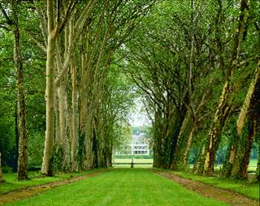
理解下列互文句
东西植松柏，
左右种梧桐。
枝枝相覆盖，
叶叶相交通。
坟墓四周种植上松柏、梧桐树。
树枝枝叶互相覆盖，互相沟通。

Slide 26
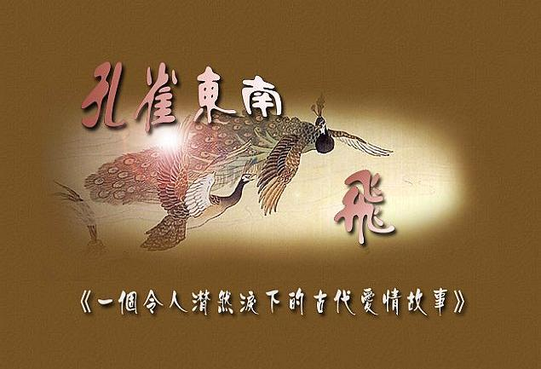
文本研读

Slide 27
检查情节结构
一、 比兴开头（1） （引子）
二、兰芝请归（2-6） （开端）
三、夫妻誓别（7-12） （发展）
四、阿兄逼嫁（13-21） （发展）
五、双双殉情（22-31） （高潮）
六、魂化鸳鸯（32） （尾声）

Slide 28

精彩片断赏析

Slide 29

阅读小序
1．小序为什么称刘兰芝为刘氏？
2．序言中有3个“之”，分别“逼”“闻”“伤”引出，这里的3个“之”各指代什么？
那是个男人在社会中已经取得了统治地位并逐渐用各种绳索捆绑女人的年代，同时，男人自己也被种种的封建伦理道德束缚住了心灵。兰芝是生活在一个歧视女性的以家长为核心的礼教社会中。

Slide 30
1.诗前小序的内容及作用
内容：交待故事发生的时间，概括故事情节以及作诗的原因。
作用：全诗的总纲

Slide 31
2.开头：“孔雀东南飞，五里一徘徊”。
采用民歌中常用的比兴(先言他物以引起所咏之情)手法，用具体的形象(孔雀飞离时徘徊眷恋的情景)来渲染气氛(缠绵凄楚)，奠定全诗悲剧基调，同时，在结构上又引起下文故事。

Slide 32
【现代意义】
现代的“孔雀东南飞”指的是由于中国东南部经济比较发达，而吸引大量精英人才向东南沿海城市集中的现象。更为广泛的比喻是中国每年大量的留学生出国留学而一去不复返的现象。与此对应的词是“燕归来”

Slide 33
3.赏析第2段
一，自述13—16岁，说明兰芝是一个怎样的人？
——多才多艺，知书达礼，有良好的家庭教养和文化修养
二，“鸡鸣----三日断五匹”说明什么？
——勤劳能干
三，“大人故嫌迟”，这一“故”字可以反映出什么内容？
——显示出焦母的异常挑剔。
四，兰芝为何不等对方开口便自请遣归？
——不堪驱使！

Slide 34
第2段从13岁说到17岁，是否太烦 琐？它与情节的发展有什么关系？
这是一种铺陈手法，称“赋”。
这里写得简练而有层次，意在强调兰芝从小聪明能干，多才多艺，很有教养，另一方面证明她“女行无偏斜”，婆婆对她的责难毫无道理。为下文兰芝被逐作铺垫，以激起读者的同情。

Slide 35
4.第9段严妆部分，堪称人物外形描写的经典，做到了“形神兼备”,有何作用？
“足下蹑丝履，头上玳瑁光”，流光溢彩，极尽张扬之能， ——说明刘兰芝美到极点。
“腰若流纨素，耳著明月珰”，服饰追求素雅，——高雅。
“指如削葱根，口若含朱丹”，纯然长相，自然天成，美得自然，美得真切，美得深沉，——天生丽质。

Slide 36
“纤纤作细步，精妙世无双”，活脱脱一个人间仙女——美的神韵自然流溢。
用什么手法描写人物的美？人物描写有何作用？
运用一连串的夸张性铺陈排比，旨在写她的美，更表现她的从容镇定，用精心妆饰的美，向丈夫表达自己的爱，向婆婆表示她的无辜和坚强。为下文县令和太守的两度求婚作了有力的铺垫。

Slide 37
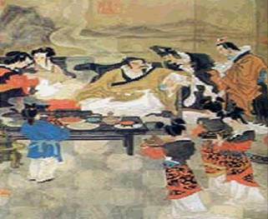
5.21段迎娶的排场，
作用何在？
突出表现兰芝形貌美，人品好（不慕荣华富贵，爱情专一），反衬兰芝痛苦，凄凉的悲剧命运，加剧悲剧气氛。
轻物重情，突出身价，强化悲剧

Slide 38
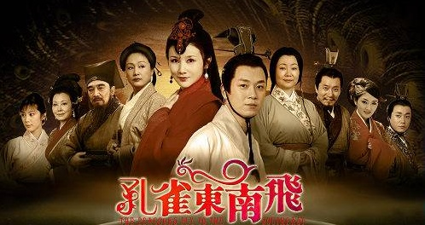
人物形象分析

Slide 39
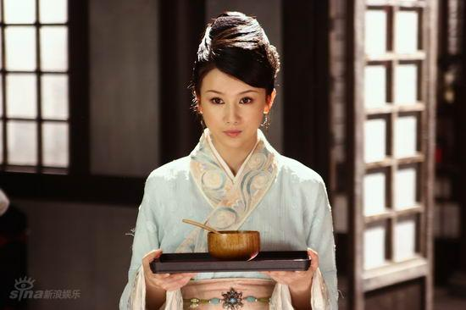
刘兰芝

Slide 40
勤劳能干： “十三能织素，十四学裁衣。鸡鸣入机织，夜夜不得息，三日断五匹”
有教养：不仅表现在会谈箜篌、诵诗书，也表现在对焦母谦逊有礼、不卑不亢的态度上
善良友爱：与小姑话别时，“泪落连珠子”。
忠于爱情：分手时以蒲苇为喻直至发出“黄泉下相见”的铮铮誓言

Slide 41
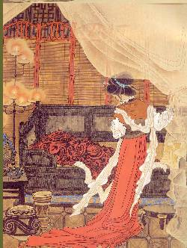
足 头 腰 耳 指 口 步
外在美
精妙世无双
勤劳：兰芝自诉
品质美
善良：与小姑别
知书达礼：与婆婆别
焦母
精神美
反抗性
兄长
一个聪明美丽、勤劳能干善良、知书识礼、坚强忠贞、富有反抗精神的妇女形象。

Slide 42
运用衬托（侧面描写）的手法
县令之子
太守之子
求婚者地位
求婚者才貌
窈窕世无双 年始十八九便言多令才
娇逸未有婚
说媒者身份
太守家迎娶的排场

Slide 43
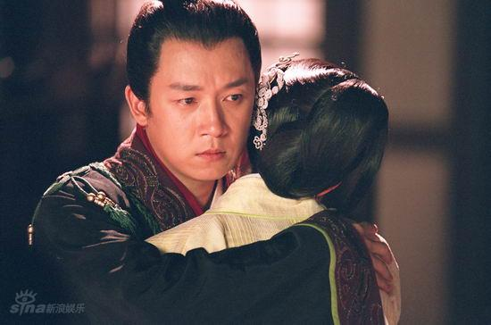
焦仲卿：对爱情：“结发同枕席，黄泉共为友”。
对母亲：
开始——既孝又怨，不敢违抗。
后来——对爱情的忠贞战胜了对母亲的孝顺、屈从，不顾“不孝有三，无后为大”的封建礼教，自缢于庭树，作了最强有力的反抗。
一个忠厚善良，忠于爱情，由顺从到抗争（消极抗争）的叛逆形象。

Slide 44
质问：作计何不量！
利诱：先嫁得府吏，后嫁得郎君，否泰如天地，足以荣汝身。
威胁：不嫁义郎体，其往欲何云？
刘兄
性行暴戾，趋炎附势，爱慕富贵，不顾礼义，尖酸刻薄，冷酷无情的市侩

Slide 45
面对兄长的威逼利诱，兰芝一口应婚，这与她对母亲的态度形成鲜明的对比，为什么？
刘兄
这样做，符合她的性格特征，也是兰芝忠于爱
情，反抗封建礼教的思想行为合乎逻辑的发展。
正是因为她对阿兄的性格为人了如指掌，她知道
哀求不会有效，而且她也不屑去哀求，她的突然
允诺，是对前途完全绝望的表现，是不动声色
拿定了主意，决心以死来抗议吃人的封建势力。
表面上是突然，实际上是深思熟虑的结果。

Slide 46
焦仲卿与焦母的两处对话
仲卿求母
焦母无动于衷，向儿子道出心中的怨忿，说明休刘兰芝的理由。为了打动其子，焦母又以“秦罗敷”为诱。而当这两招都不行时，焦母端出了家长的威严，槌床大怒，震摄其子，使其屈从。

Slide 47
仲卿辞母
焦母泪落如雨，是被焦仲卿的真情打动了吗？焦母的泪是为焦家血脉而落。儿子想要寻短，做母亲的当然要想方设法劝说。焦母先以义劝，试图以责任感来唤醒其子；然后再次以“秦罗敷”为诱，从“可怜体无比”到“窈窕艳城郭” 。
秦罗敷

Slide 48
第一处焦母是胜利者，焦仲卿被迫休妻。
第二处焦母则是个失败者，她没能再次运用家长的威严挽回焦仲卿的性命。
面对母亲，第一处，焦仲卿是“府吏默无声”，第二处，焦仲卿是“长叹空房中”，从“默无声”到“长叹”，焦仲卿也由失望变成了绝望。

Slide 49
焦母
突出的反面形象。她是一个极端蛮横无理的女性，对于兰芝与仲卿的美好爱情，毫无认识和同情，一意独断专行。软硬兼施，目的是要仲卿速遣兰芝，以维护她的家长权威。这充分暴露了封建家长制摧残人性（爱情）的丑恶本质。

Slide 50

焦母驱逐兰芝的原因是什么？
1．兰芝没有遵从封建礼教的妇德要求，“本自无教训”，“举动自专由”，虽然温顺，能干，但骨子里有倔劲，因而为焦母所不容。
2．兰芝多年不育，焦母为传宗接代考虑，找借
口驱逐兰芝。
3．焦刘两家贵贱悬殊，门第不对，焦母见异思
迁，为娶进罗敷而逼走兰芝。
4．焦母无法理解也不能容忍仲卿与兰芝间真挚
热烈的爱情。

Slide 51
悲剧产生的原因？
性格的悲剧
兰芝不仅美丽善良，而且外柔内刚，所以当她面对独断专行的婆婆，性行暴戾的哥哥也决不屈服。
仲卿官宦世家，从小生活在母亲的淫威之中，养成了软弱的性格，所以当他面对母亲的威逼，就决定了他不可能主动争取婚姻的幸福。

Slide 52
社会的悲剧
在当时，儒家经义中的“孝”充当着捍卫封建礼教，维护封建家长权威的坚实堤坝。所以焦母能用高压政策对待儿子，刘兄能用威逼手段胁迫妹妹，将他们双双推向了婚姻的坟墓。从这个角度看，封建家长制和封建礼教实质充当了杀害他们的刽子手。

Slide 53
诗歌的社会意义？
这出爱情悲剧，有力地抨击了封建家长制对青年男女幸福生活的摧残，揭露了封建礼教吃人的本质。它又是一首爱情赞歌，尽情地赞美了刘兰芝、焦仲卿忠于爱情的美好心灵和敢于反抗封建势力的精神。同时还反映了人民群众对被压迫者无限同情和追求婚姻自由、珍惜爱情生活的强烈愿望。

Slide 54
拓展延伸：
寻找相似的命运，思考本诗阅读的现实意义

Slide 55

永 恒 的 悲 剧
孔雀东南飞
悲剧的魅力，在于它毁灭的美；悲剧的不幸，在于它往往不仅仅是悲剧，而是永远的生活。

Slide 56
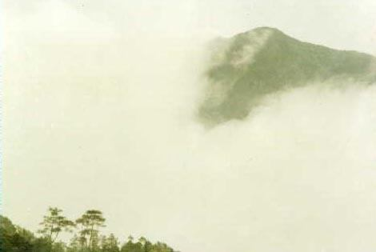
孔雀东南飞
东汉末年，一个叫焦仲卿的庐江小吏，一个叫刘兰芝的贤慧女子，夫妻相爱却不能永远相守，演绎了一出“孔雀东南飞”的悲剧。

Slide 57



孔雀东南飞
几百年后，一个叫梁山伯的寒士，一个叫祝英台的士家女子，两情相悦却有缘无份，演绎了一出无奈的“化蝶”。

Slide 58

孔雀东南飞
又几百年后，一个叫沈园的地方，一个叫陆游的诗人，娶了一个叫唐婉的女子，伉俪相得，琴瑟相和，好一对神仙眷属。然而，这一切，并不随陆母之意，逼迫夫妻离异。几年后的一个春日，陆游满怀郁闷踽踽独游，邂遇唐婉，唐遣人送酒致意，陆游满怀伤感，词成《钗头凤》一首，唐婉和之。不久，唐婉抑郁而亡。

Slide 59

陆
游
的
钗
头
凤
钗头凤
宋*陆游
红酥手，黄藤酒，满城春色宫墙柳。东风恶，欢情薄，一怀愁绪，几年离索。错、错、错。
春如旧，人空瘦，泪痕红邑鲛绡透。桃花落，闲池阁，山盟虽在，锦书难托。莫、莫、莫。

Slide 60

唐
婉
的
钗
头
凤
钗头凤
宋*唐婉
世情薄，人情恶，雨送黄昏花易落。晓风干，泪痕残，欲笺心事，独语斜栏。难！难！难！
人成各，今非昨，病魂常似秋千索。角声寒，夜阑珊，怕人寻问，咽泪装欢。瞒！瞒！瞒！

Slide 61
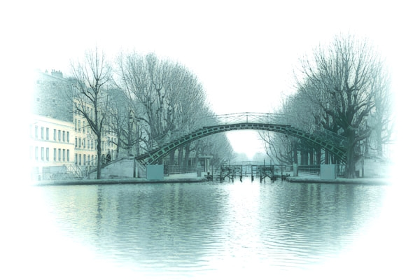

千年过去了，这样的悲剧并没有随着古人沉痛的悲告而终结，劳燕分飞的《钗头凤》仍在上演着……

Slide 62
“碧草青青花盛开，彩蝶双双久徘徊”
－－梁山伯与祝英台
“伤心桥下春波绿，曾是惊鸿照影来”
－－陆游与唐琬
“妾椟中有玉，恨郎眼内无珠”－－杜十娘
“千载琵琶作胡语，分明怨恨曲中论”－－王昭君
“愿奴胁下生双翼，随花飞到天尽头”－－林黛玉
“为什么所有的人都还活着，她在这样轻的年纪就应该离开这个世界？”
－－鸣凤（巴金《家》）

Slide 63
结语：
一直到今天，为了维护人性的自由和尊严，仍旧层出不穷地涌现可歌可泣的事迹，这首诗歌仍旧拥有无限的生命力，不仅是让人感慨过往，更是陪伴着我们更深更广更直捷的奔向我们的灵魂深处。
当刘兰芝伫立于冰冷的湖水边,从容的“揽裙脱丝履，举身赴清池”的时候，我分明听到了她把满腔的怨恨以及对爱情的无限向往化成了一种足以惊天地泣鬼神的声音。
有一首生命力极强的外来小诗：“生命诚可贵，爱情价更高。若为自由故，二者皆可抛”。在道德文化根深蒂固牢不可破的几千年里，争取自由从来都是男人煽动别人帮助自己夺取天下的借口与阴谋。在偌大的中国土地上，从来就只有少数人拥有自由（正因为如此，中国的五千年的文明史才处处弥漫着刀光剑影和血雨腥风）。男人如此，女人就更无需多论。她们与男子的较量从原始社会的某个时期起就已全面溃败，她们也就成了法律上都默许的男人可以随时采摘随时抛弃的花朵。

Slide 64
争取自由而不可得，在社会政治等各方面生活中，几乎任何作为“人”的权利都不可能去争取，只有退而求其次，才把寻找一场两情相悦矢志不渝的爱情当作毕生的追求。殊不知在一个个人利益高高凌驾于万众利益之上的国度里，任何平等的对个性自由的向往、对美好幸福生活的憧憬都是一种不可能的奢侈。
焦仲卿、刘兰芝的死，从表面上看，是两个青年男女以个体形式，为反抗双方的专制家长对他们婚姻爱情的摧残做出的最强烈的反抗，是为了守护他们的美好爱情做出的最不屈的坚持，是发生在两个家庭中的悲剧。但从故事发生的时代看，他们的死，既表现了那个时代的人们，对毁灭人们幸福生活的封建礼教、封建专制制度的反抗，也表达了人类对植根于人性深处的，对生命自由的追求，对生命尊严的维护。正是这样的原因，一个发生在东汉末年的一对普通青年男女身上的爱情故事，才成了千古传唱的不朽的文学名著。

